Slide 1

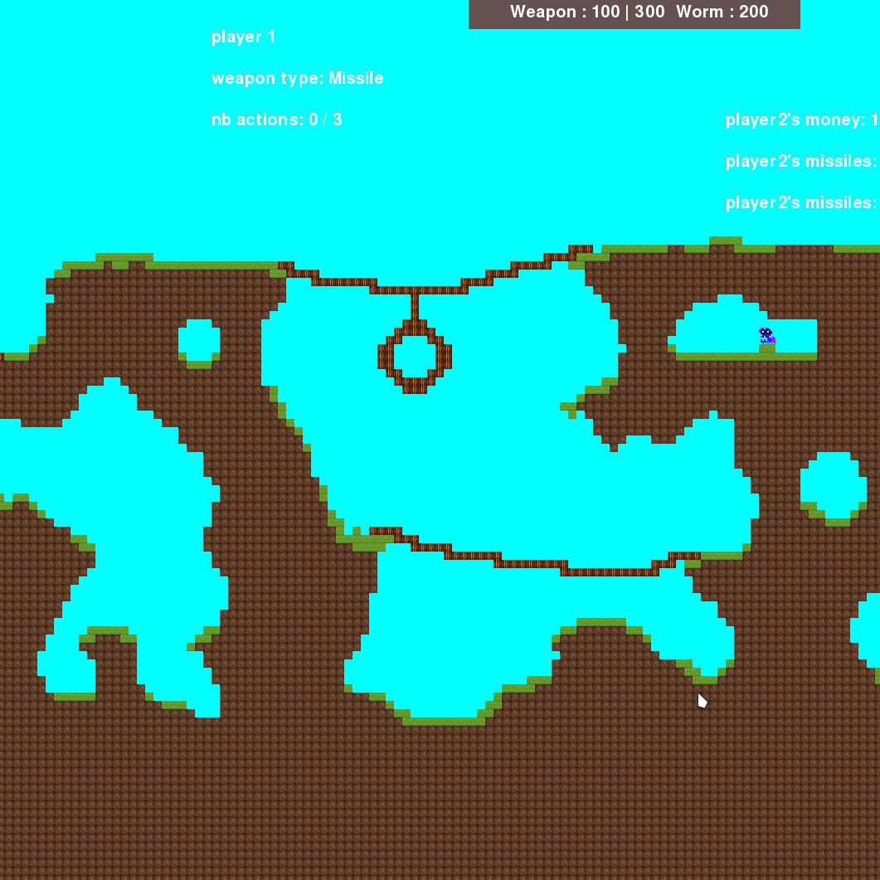
Moteur de jeu 2D
à terrain destructible
Simulation de physique granulaire en temps réel — Python & NumPy
A. Pichard · A. Lelièvre
Projet Informatique · FISE 2028 · ENSTA — Campus de Brest
8 juin 2026
Projet Informatique · Moteur 2D destructible
1 / 12
Notes:
Pichard. Présenter le binôme et le contexte (projet info autonome du cursus). Accroche : un simulateur de combat tactique 2D dont l'originalité n'est pas le jeu mais le terrain ENTIÈREMENT destructible — chaque morceau de décor est une donnée vivante qui peut s'effondrer, couler ou disparaître. Annoncer le plan en une phrase : du cahier des charges au cœur technique (la physique du sable), puis démo. ~40 s.

Slide 2





Le cahier des charges
Cinq axes que nous nous sommes fixés
Interactivité matricielle
Le terrain est une grille de données — triplet (matériau, id d'objet, texture) — et non une image figée.
Physique granulaire
Chute du sable et des débris par automates cellulaires, pour des éboulements plausibles.
Stabilité structurelle
Les structures dont une section est rompue (ponts) s'effondrent au lieu de rester suspendues.
Système économique & tours
Budget de 1000, max 3 actions/tour, achats : worm (200), missile (150), strike (300, 2 actions).
Armes & choix tactiques
Deux armes : le missile suit une courbe, le strike tombe à la verticale.
Projet Informatique · Moteur 2D destructible
2 / 12
Notes:
Pichard. Présenter les 5 axes comme un contrat. Insister sur le 1er : le terrain est une matrice où chaque cellule porte (matériau, id objet, texture) — c'est ce choix qui rend tout le reste possible. Mentionner brièvement l'économie pour montrer qu'il y a une boucle de jeu complète, sans s'attarder (pas le focus). ~50 s.

Slide 3
Hypothèses réductrices
Pour tenir le temps réel sur une machine standard
Fragmentation
→ sable
Cinématique simplifiée
Pas de résistance de l'air ni d'effet Magnus.
Missile = courbe quadratique explicite, échantillonnée en 50 points.
Discrétisation de l'espace
Explosion → air
Grille fixe 192 × 108 ≈ 20 000 cellules.
Affichage 1920 × 1080 : une texture de 10 × 10 px par cellule.
Impact
Modèle de dégâts
Deux rayons emboîtés : fragmentation (solide → sable) puis explosion (→ air).
Projet Informatique · Moteur 2D destructible
3 / 12
Notes:
Pichard. Justifier chaque hypothèse par la performance : on évite de résoudre une équation différentielle par image, une trajectoire explicite en 50 points suffit. Sur la grille 192×108 : 20 000 cellules, le compromis assez fin/assez grossier pour le temps réel — CE CHIFFRE VA REVENIR quand on parlera de performance (amorce de l'arc). Les deux rayons : modèle de dégâts simple mais lisible. ~50 s.

Slide 4
Architecture logicielle
Séparation des responsabilités, proche d'un MVC simplifié
main.py Boucle de jeu · événements · tours (Contrôleur)
assets.py Entités : Player, Worm, armes (Modèle)
physics.py Simulation du sable, gravité, dégâts
shapes.py Formes & transformations radiales
display.py Rendu de la grille & de l'UI (Vue)
DSL.py Langage texte simple pour configurer le modèle objet
SQLite — game.db Persistance : grille (binaire NumPy) + joueurs (JSON)
Projet Informatique · Moteur 2D destructible
4 / 12
Notes:
Lelièvre. On a séparé logique de jeu, calcul physique et rendu. Donner le rôle de chaque module en une phrase, sans lire la liste. Pointer physics.py : c'est lui qui nous occupera le plus aujourd'hui. Mentionner SQLite : grille en binaire NumPy, joueurs en JSON — preuve de persistance. ~50 s.

Slide 5
Modèle objet
Héritage pour les armes & les formes, composition dans Player
«abstract» Weapons
«abstract» Shape
radius_range / explosion
radius_break · damage
launch_trajectory()
Worm
x0, y0 · material
object_id · texture
draw(grid)
x_pos, y_pos · health
gravity(grid)
missile
strike
compose 1..*
Rectangle
Triangle
HCircle
trajectoire
quadratique
trajectoire
verticale
dx, dy
dx, dy
r
Player
money
wormz · weapons
kill_worm(id) · to_dict()
── héritage ◆── composition
Projet Informatique · Moteur 2D destructible
5 / 12
Notes:
Lelièvre. Le jury demandait héritage ET composition entre au moins trois types : on a les deux. Héritage : missile et strike partagent les mêmes paramètres balistiques mais une trajectoire différente, d'où la classe mère abstraite Weapons (idem Shape). Composition : un Player POSSÈDE des worms et des armes — relation de composition, pas d'héritage. Rester concis, c'est une slide preuve de conception. ~50 s.

Slide 6
Modéliser le terrain : le bon compromis
Trois pistes comparées avant de retenir la matrice
Tout vectoriel
Particules indépendantes
Matrice NumPy hybride
Polygones rapides au rendu (GPU/CuPy possible), mais destruction locale rigide : creuser un trou = calculs booléens coûteux.
Un objet par grain de sable. Gérer les collisions entre des milliers d'objets rend la simulation trop lourde.
Matrice pour le terrain + classes Python pour les entités. Bon compromis fidélité / simplicité / fluidité. « Gros grains » = moins de cellules.
✗ écarté
✗ écarté
✓ retenu
▶ …mais ce choix a un prix : ces ~20 000 cellules, il faut les faire évoluer à chaque image, en temps réel.
Projet Informatique · Moteur 2D destructible
6 / 12
Notes:
Lelièvre. Dérouler les trois pistes comme un raisonnement : pourquoi on écarte les deux premières. PHRASE DE BASCULE (ouverture de l'arc) : la matrice est le bon compromis… mais elle a un prix : ces 20 000 cellules, il faut les faire évoluer à chaque image en temps réel — et c'est là que Python devient un problème. Enchaîner directement sur la slide 7. ~50 s.

Slide 7

Le défi : la physique naïve du sable
Automate cellulaire — et le mur de la lenteur
Principe local : chaque grain tente de tomber tout droit, sinon de glisser en diagonale. Pas de physique globale.
PSEUDO-CODE — step()
POUR chaque cellule (bas → haut) :
SI cellule = SABLE :
SI dessous = VIDE → descendre
SINON SI diagonale VIDE → glisser
~20 000 cellules × 60 images/s
testées une par une dans des boucles Python → l'interpréteur sature.
3 destinations possibles : bas, bas-gauche, bas-droite
Projet Informatique · Moteur 2D destructible
7 / 12
Notes:
Pichard. Expliquer l'automate cellulaire simplement : le sable est LOCAL, un grain ne regarde que ses voisines du dessous, pas de physique globale. Le verrou : cette logique est juste, mais l'écrire en boucles Python imbriquées revient à faire 20 000 tests à la main, image après image — c'est le goulot. Annoncer la solution : comment faire les mêmes calculs SANS boucle Python ? Ne PAS lire de code Python. ~50 s.

Slide 8

step_vectorized() : penser en matrices, pas en boucles
On interroge toute la grille d'un coup, avec des masques booléens
La grille
Masque sable
Air en dessous
can_fall
ET
=
sable sur fond d'air
« regarder la case du dessous » = comparer la grille à une copie d'elle-même décalée d'une ligne. Un seul calcul matriciel NumPy identifie tous les grains mobiles — au lieu de 20 000 tests cellule par cellule.
Projet Informatique · Moteur 2D destructible
8 / 12
Notes:
Pichard — POINT PHARE. Le concept d'abord, sans jargon : plutôt que demander à chaque grain 'peux-tu tomber ?', on pose la question à toute la grille en même temps. Dérouler le schéma : masque sable, masque air-en-dessous, puis le ET logique → can_fall. Astuce-clé à marteler : 'regarder la case du dessous' = comparer la grille avec une copie décalée d'une ligne ; NumPy fait cette comparaison sur 20 000 cellules en une opération, en code machine, pas dans l'interpréteur. Conclure : c'est de la vectorisation. JAMAIS de code Python à l'écran. ~55 s.

Slide 9
Résultats : la preuve chiffrée
Benchmark step() vs step_vectorized(), grille 200 × 200
× 3 → × 5
gain de step_vectorized() selon la densité de sable
Peu dense
× 3,0
Carte mixte
× 3,5
Sable dense
× 5,0
Plus le terrain se remplit de débris, plus l'écart se creuse — exactement ce qu'il faut pour le temps réel.
Projet Informatique · Moteur 2D destructible
9 / 12
Notes:
Lelièvre — résolution de l'arc. On a benchmarké les deux versions sur des grilles croissantes et trois densités. Intuition du résultat : la version naïve coûte de plus en plus cher quand le sable se densifie (elle teste chaque cellule), la vectorisée encaisse la densité presque sans surcoût — exactement ce qu'on veut quand le terrain se remplit de débris. Conclure : c'est ce gain qui rend la simulation jouable en temps réel ; la naïve reste la référence lisible. ~50 s.

Slide 10

Défis annexes surmontés
Effondrement des structures & rendu fluide
Rupture structurelle
Mise en cache des textures
apply_object_cuts()
show_grid_pygame()
Si une ligne horizontale d'un objet est entièrement coupée, la partie au-dessus devient du sable et s'effondre.
Heuristique volontairement simple (pas d'analyse mécanique des appuis) → lisible et peu coûteuse.
Chaque texture est chargée et redimensionnée une seule fois, puis conservée en mémoire.
Évite de relire les fichiers PNG depuis le disque 60 fois par seconde → affichage fluide.
disque
cache mémoire
écran
avant
après (coupure → sable)
1ʳᵉ fois seulement ↑ · ensuite : directement depuis la mémoire
Projet Informatique · Moteur 2D destructible
10 / 12
Notes:
Lelièvre. Un pont coupé en deux ne doit pas rester suspendu : apply_object_cuts détecte qu'une rangée de l'objet est entièrement vide et transforme le haut en sable, qui s'écroule via la physique. Assumer la simplicité : pas de vraie analyse des appuis, c'est une heuristique, mais lisible et peu coûteuse. Cache : petit mais essentiel — sans lui on rechargeait des PNG 60 fois/s depuis le disque. ~50 s.

Slide 11



Bilan, limites & perspectives
Ce qui marche, ce qui reste, ce qui suivra
Acquis
Limites
Perspectives
Classe abstraite Shape & transformation radiale du terrain
Physique du sable vectorisée (NumPy)
Sauvegarde / reprise via SQLite
Pas de pression des fluides (ni vases communicants)
Rupture structurelle approximative (lignes coupées)
Poids des worms non pris en compte
Tests à compléter (sauvegarde, scénarios)
Moteur de particules (fumée, débris fins)
Nouvelles armes & meilleure UI de chargement
Sable au comportement plus fluide
Projet Informatique · Moteur 2D destructible
11 / 12
Notes:
Pichard. Être lucide : notre apport principal, c'est la vectorisation et l'extensibilité du moteur. Sur les limites : le sable s'empile mais ne se comporte pas comme un liquide (pas de vases communicants) — c'est la principale limite physique et notre première perspective. Finir sur une note ouverte et positive (poids des worms = dimension stratégique en plus, moteur de particules). ~50 s.

Slide 12

Place à la démonstration
En résumé : un terrain matriciel destructible + une physique de sable vectorisée, en temps réel.
Destruction du terrain — missile & strike
Éboulement du sable & effondrement d'un pont
Tour de jeu & système économique
clic gauche = worm · clic droit = tir · m = missile · s = strike · Entrée = fin de tour
Merci — questions après la démonstration.
Projet Informatique · Moteur 2D destructible
12 / 12
Notes:
Pichard annonce, Lelièvre pilote (~5 min). Plan de démo : 1) lancer python3 main.py, charger/créer une partie (menu). 2) placer un worm, acheter un missile, tirer → montrer le cratère. 3) tirer sur un pont → montrer l'effondrement en sable. 4) laisser le sable s'écouler quelques secondes — MOMENT PHARE : 'tout ce sable qui coule, c'est step_vectorized qui tourne' (relier à la slide 8). 5) finir un tour (Entrée), changer de joueur, sauvegarder (q). Garder une marge : si le temps manque, finir sur l'effondrement du pont. Avoir une sauvegarde de secours prête.

